Slide 1
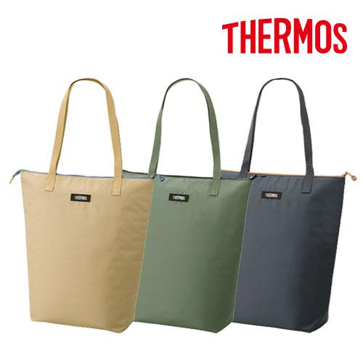
【提案書】
サーモス 保冷ショッピングバッグ 12L
保冷機能が付いて、見た目もオシャレなサーモス製のショッピングトートバッグ。スリム＆コンパクトな形状に簡単に折りたたむことができるので、カバンやバッグに収納して気軽に持ち運べます。
特徴
納期
納期スペース
仕様
カラー展開 : 全3色
サイズ : W360（底幅230）×H380×D130mm
容量 : 約12L
重量 : 90g
備考 : ※寸法は平置きの状態です
お見積
お見積りスペース

